Slide 1
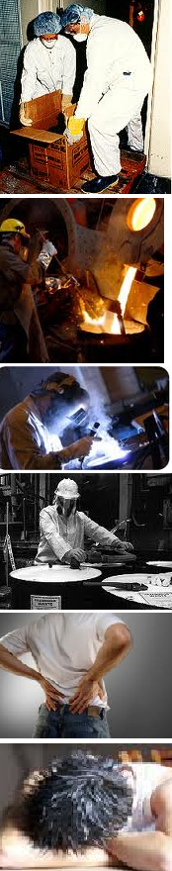


MESLEK HASTALIKLARI ve
İŞLE İLGİLİ HASTALIKLAR
Dr. Cebrail ŞİMŞEK
İş ve Meslek Hastalıkları Uzmanı
AGHH Meslek Hastalıkları Eğitim Kliniği Sorumlusu
TÜRKİŞ Eğitim Seminerleri, 2014

Slide 2
Sağlık
Sadece hastalık ya da sakatlığın olmaması değil, fiziksel, ruhsal ve sosyal olarak tam bir iyilik hali içinde olmak

Slide 3
İş sağlığı
Tüm çalışanları sağlıklı tutma ve bunu sürdürme
Çalışanları iş koşullarından kaynaklanabilecek sağlık zararlarından koruma
Kişiyi fizyolojik ve psikolojik durumuna uygun işe yerleştirme
  İşe uygun insan,
  İnsana uygun iş

Slide 4
İş Sağlığı Hizmeti
Kapsayıcı;
  Bütün işyerlerini
  Bütün çalışanları
Uygun
Ulaşılabilir
Koruyucu öncelikli
İşveren tarafından
Multidisipliner
OLMALIDIR
Notes:
(ILO, Occupational Health Services Conv. No. 161, 1985)

Slide 5
Mesleki risk faktörleri
Kimyasal risk faktörleri 100000
  Kanserojenler 400
Biyolojik risk faktörleri 200
Fiziksel risk faktörleri 50
Ergonomik nedenler 20
Allerjenler 3000

Slide 6
Mesleki risk faktörleri
Mekanik
Meslek hastalıklarından çok iş kazalarının nedenleridir
 | Örnek
Fiziksel | sıcak, gürültü, radyasyon, kötü aydınlatma, vibrasyon
Kimyasal | solventler, pestisitler, ağır metaller, tozlar
Biyolojik | Tbc, HBV, HIV
Ergonomik | Kötü planlanmış iş ortamı ve makineler, tekrarlanan hareketler
Psikososyal | Aşırı iş yükü, yetersiz destek, iş üzerinde yetkisizlik
Mekanik | Meslek hastalıklarından çok iş kazalarının nedenleridir

Slide 7
Çalışanlarda Görülen Hastalıklar

Slide 8
Meslek Hastalığı
“zararlı bir etkenle bundan etkilenen insan vücudu arasında, çalışılan işe özgü bir neden-sonuç, etki-tepki ilişkisinin ortaya konabildiği hastalıklar grubu”

Slide 9
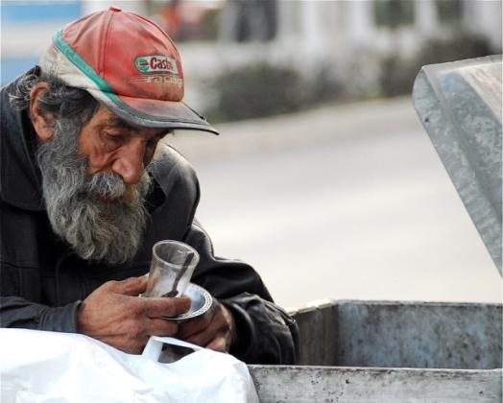
Meslek hastalıkları
Beklenmeyen
Tanınmayan
İzlenmeyen
Tanısı konulmayan
Tedavi edilmeyen
Kayıt edilmeyen
Tazmin edilmeyen
hastalıklar

Slide 10
Meslek Hastalığı
NEDENİ BELLİ
ÖNLENEBİLİR
İLERLEYİCİ
TEKRARLANABİLİR
MALULİYET BIRAKABİLİR
TAZMİNAT GEREKTİRİR
BİLDİRİMİ ZORUNLU

Slide 11
Meslek hastalığı
NEDENSELLİK
  Spesifik bir hastalıkla spesifik bir iş ortamı ya da mesleki maruziyet arasında nedensel ilişki
KÜMELENME
  Hastalığın belli bir meslek grubunda, genel topluma göre daha yüksek oranda görülmesi
SESSİZ DÖNEM
  Maruziyetin başlangıcı ile semptomların ortaya çıkması arasında bir süre vardır

Slide 12
Nedensellik düzeyi
Yapılan iş, hastalığa;
  neden olur
  ağırlaştırır
  hızlandırır
  alevlendirir
  çalışma kapasitesini azaltır

Slide 13
Meslek hastalığı
  iş yerinden kaynaklanan ve işin seyri sırasında meydana gelen hastalıklar
  Meslekle güçlü ilişki var
  Genellikle nedensel faktör tek
İşle ilgili hastalık
  İşyerinde birçok nedensel faktör var ve başka risk faktörleriyle birlikte rol oynuyorlar
  Doğrudan iş yerinden kaynaklanmasa bile, işyerindeki faktörlerden etkilenir,hastalığın seyri değişir

Slide 14
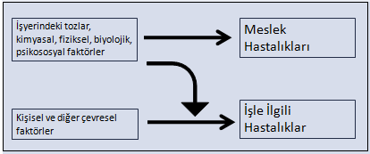

Slide 15




Slide 16

Kimyasal maddelerle olan meslek hastalıkları
Mesleki deri hastalıkları
Pnömokonyozlar ve diğer mesleki solunum sistemi hastalıkları
Mesleki bulaşıcı hastalıklar
Fizik etkenlerle olan meslek hastalıkları
Hastalıklar ve belirtileri | Yükümlülük süresi | Hastalık tehlikesi olan başlıca işler

Slide 17
Kimyasal maddelerle olan meslek hastalıkları
As
Be
CO, Fosgen, Hidrosyanik asit
Cd
Cr
Hg
Mn
Nitrik asit, nitröz gazları, amonyak
Ni
P
Pb
Karbonsülfür, kükürtü hidrojen, sülfürik asit, kükürt dioksit
Talyum
Va
Halojenler; Cl, Br, I, F
Alifatik veya alisiklik hidrokarbonlar
Doymuş alifatik halojenli hidrokarbonlar
Alkoller, glikoller, ete4r, ketonlar, organik esterler
Organik asitler, aldehitler,
Alifatik hidrokarbonların nitro türevleri
Benzol ve homologları, naftalin,
Aromatik hidrokarbonların halojen türevleri
Fenol, naftol, hidrokinon, benzokinon
Aromatik amin ve hidrazinler
Aromatik hidrokarbonların ve fenollerin nitro türevleri

Slide 18
Pnömokonyozlar v.d. mesleki solunum sistemi hastalıkları
Silikoz ve silikotüberküloz
Asbestoz
Silikatoz
Sideroz
Aluminyum ve bileşikleri ile bronkopulmoner hastalıklar
Sert metallerin tozları ile olan bronkopulmoner hastalıklar
Mesleki bronşial astma
Bissinoz

Slide 19
Fizik etkenlerle olan meslek hastalıkları
İyonlayıcı ışınlarla olan hastalıklar
Enfraruj ışınları ile katarakt
Gürültü sonucu işitme kaybı
Hava basıncındaki ani değişmelerle olan hastalıklar
Titreşim sonucu kemik-eklem zararları ve anjionörotik bozukluklar
A. Sürekli baskı sonucu artiküler bursların hastalıkları
    B. Aşırı yükleme sonucu veter, veter kılıfı ve periost hastalıkları
    C. Maden ocağı ve benzeri işyerlerindeki menisküs zararları
    D. Fazla zorlama sonucu vertebra prosesuslarının yırtılması
    E. Sürekli lokal baskı sonucu sinir felçleri(genellikle yüzeysel seyreden motor sinirlerde)
    F. Kas krampları

Slide 20
Etmenlere göre :
Meslek hastalıkları sınıflandırması
Hedef organlara göre :
Kimyasal kaynaklı
Fiziksel kaynaklı
Biyolojik kaynaklı
Psikososyal kaynaklı
Ergonomik faktörlere bağlı
  Akciğer
  Cild
  Karaciğer
  Kas iskelet
  Böbrek
  KVS
  Psikiyatrik
  Üreme sistemi
  SSS
  Kanserler

Slide 21
Meslek hastalıkları ve yaralanmalarında ilk 10 (NIOSH)
Mesleki akciğer hastalıkları
Kas iskelet yaralanmaları
Mesleki kanserler(akciğer hariç)
Amputasyonlar, kırıklar, göz kaybı, laserasyonlar, travmatik ölümler
Kalp damar hastalıkları
Üretim bozuklukları
Nörotoksik bozukluklar
Gürültüye bağlı işitme kaybı
Dermatolojik sorunlar
Psikolojik bozukluklar

Slide 22
mesleki neden daha sık
Solunum sistemi hastalıkları
Deri hastalıkları
İşitme problemleri
Bel ve eklem rahatsızlıkları
Kanser
Nöropsikiatrik hastalıklarda

Slide 23
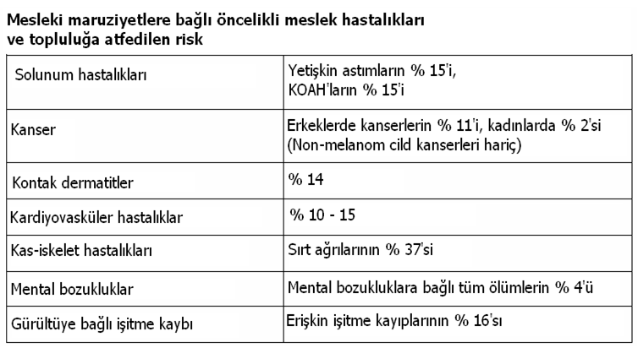
http://www.deir.qld.gov.au/workplace/pdfs/occupational-disease-strategy-2007-10.pdf

Slide 24
RİSK ORANI EN YÜKSEK MESLEKLER
• Akü fabrikaları
• Tersaneler
• Lastik ve boya sanayii
• Plastik sektörü
• Maden ocakları
• Dökümhaneler, demir-çelik endüstrisi
• Petrol sanayii
• Devamlı aynı pozisyonda yapılan işler
• Yapıştırıcı gibi kimyasalların kullanıldığı işler
• Marangozluk, mobilyacılık vb. ahşap işleri
• Tekstil sektörünün bazı kolları
• X-ray benzeri ışınlara maruz kalınan meslekler
• Aşırı ses ortamında yürütülen işler
• Laborantlık…

Slide 25
Meslek hastalıkları açısından Risk Grupları
Kadın işçiler
Çocuk işçiler
Engelli işçiler
Yaşlı işçiler
Kronik sağlık sorunu olan işçiler..

Slide 26
Mesleki Akciğer Hastalıkları etkenleri- Örnekler
İnorganik veya mineral tozlar | Asbestoz, Silika, Kömür tozu, Kaynak dumanları, Talk, Kadmiyum, Krom, Vanadyum, Flor, Aluminyum, Nikel
Organik tozlar | Küflü ot, Saman, Mantar, Yün, Pamuk, Keten, Kenevir, Tahıllar ve endotoksinleri
İrritan gazlar ve kimyasallar | Azot oksitleri, Kükürt dioksit, Güçlü asitler, Amonyak, Klor gazı, Ozon, Fosgen, non-halojen hidrokarbonlar, boyalar, reçineler, vernikler-diizosyanatlar-

Slide 27
Mesleki Akciğer Hastalıkları
Astım
KOAH
Pnömokonyozlar
Aşırı duyarlılık pnömonileri
Toksik solunum hastalıkları
Enfeksiyonlar
Kanserler

Slide 28
Mesleki astım
Astımı olmayan bir kişinin astım yapıcı bir etkenin olduğu bir işe başlamasından en az 3-6 ay sonra ortaya çıkan, işle ilişkili astım
Meslekle kötüleşen astım
Astımı olan bir kişinin, işe başladıktan sonraki herhangi bir zamanda astım semptom ve bulgularının artması

Slide 29
Riskli iş kolları
kağıt üretimi işçileri
buğday öğütücüler
Değirmenciler
Fırıncılar
ağaç işçileri
Veterinerler
hayvan besleyiciler
Çiftçiler
laboratuvar çalışanları
Kozmetikçiler
bitkisel yağ üretenler
deterjan endüstrisi işçileri
gıda katkı maddesi üreticileri
kahve üretim işçileri
hastane çalışanları
ilaç üretenler
lehimciler,
elbise üretenler
elektrik-elektronik endüstrisi çalışanları
Kaynakçılar
platin arıtanlar
metal işçileri
kürk imal edenler
boya üretenler, boyacılar
plastik endüstrisi
kauçuk endüstrisi,
Dökümcüler
izolasyon endüstrisi tekstil üretim işçileri…

Slide 30
Mesleki astımdan kuşkulan!...
Bütün yeni yetişkin astım olguları
Hastanın, işiyle ilişkiden kuşkulandığı olgular
İş değişikliğinden sonra başlayan veya ağırlaşan olgular
Tek, yüksek doz irritan maruziyetinden sonra gelişen olgular (RADS)
Hava kirleticilerinin gözle görüldüğü veya kokusunun duyulduğu ve meslekler
Solunum maskesi kullanmayı gerektiren meslekler

Slide 31
Mesleki KOAH etkenleri- Örnekler
İnorganik veya mineral tozlar | Asbest, Silika, Kömür tozu, Kaynak dumanları, Talk, Kadmiyum, Krom, Vanadyum, Flor, Aluminyum, Nikel
Organik tozlar | Küflü ot, Saman, Mantar, Yün, Pamuk, Keten, Kenevir, Tahıllar ve endotoksinleri
İrritan gazlar ve kimyasallar | Azot oksitleri, Kükürt dioksit, Güçlü asitler, Amonyak, Klor gazı, Ozon, Fosgen, non-halojen hidrokarbonlar, boyalar, reçineler, vernikler-diizosyanatlar-

Slide 32
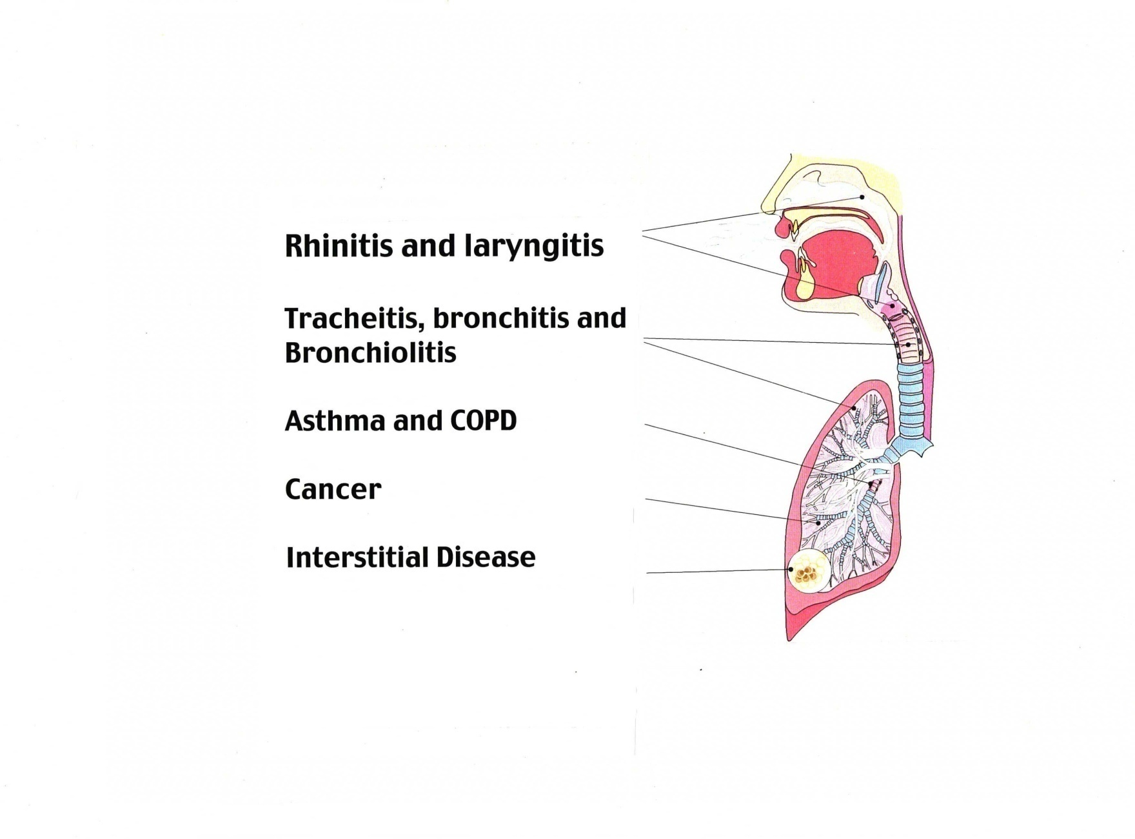
Mesleki akciğer hastalıklarının spektrumu
SİGARA ve MESLEK
Rinit, larenjit
Trakeit, bronşit, bronşiolit
Astım, KOAH
Kanser
İnterstisiyel hastalık

Slide 33
SİGARA ve MESLEK
Sigara | Mesleki maruziyet | Yıllık FEV1 azalması (ml)
- | - | 20
- | + | 60
+ | - | 80
+ | + | 160
WHO,NHLBI-GOLD-Nisan 2001, Kaufmann F. Int J Epid. 1979

Slide 34
Mesleki KOAH akla gelmeli!..
Sigara içmeyen ve mesleksel maruziyeti olan bir kişide KOAH tanısı konulmuşsa,
Sigara içen KOAH’lı bir olguda yıllık FEV1 kaybı beklenenden fazla ise,
Sigara bırakılmasına rağmen FEV1 kaybı devam ediyorsa;

Slide 35
Pnömokonyozlar
Akciğerlerde inorganik toz birikimi ve buna karşı gelişen doku reaksiyonudur
Sinsi başlangıç
Sessiz periyod
İlerleyici
Çoğu geri dönüşsüz
Etkili tedavi yok

Slide 36
Pnömokonyozlar - Nedenleri
Silika
Kömür tozu
Maden tozları
Kaynak dumanı
Metal dumanları
Talk
PVC, PP, Nylon

Slide 37
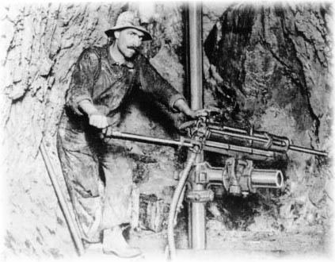
SİLİKOZ
“dul bırakan”

Slide 38
Mesleki maruziyet
Maden & taşocağı Kuvars değirmeni
Kum püskürtme Tünel kazma
Dökümcülük
Taş kesme, cilalama, yontma
Cam
Seramik,vitray
Çimento
Çanak - çömlek yapımı
- Kiremit, tuğla, balçık üretimi.....

Slide 39
KÖMÜR İŞÇİSİ
PNÖMOKONYOZU

Slide 40
Solunum ateşi
Kendini sınırlayan grip benzeri hastalık
Etkenin solunmasından 3-10 saat sonra ateş, titreme, başağrısı, kas ağrıları, kırgınlık, göğüste sıkıntı hissi, öksürük
1- 2 günde düzelir

Slide 41
Etkenler
Metaller; Zn, Cu, Cd, Mn ve Al oksit
Polimerler
Kontamine su
Küflü saman, ot
Pamuk, kendir, kenevir tozu
Tahıl tozu
Yetersiz korunmanın göstergesi
Daha ciddi sonuçların erken habercisi

Slide 42
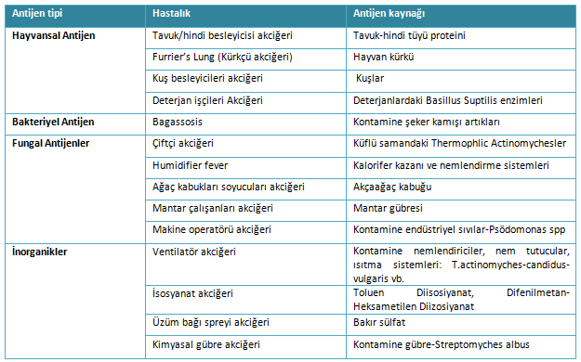
Aşırı duyarlılık pnömonileri- Nedenleri

Slide 43
Mesleki akciğer kanseri nedenleri
Etken maddeler
Riskli iş ve meslekler
Arsenik
Asbest
Benzpiren
Berilyum
Kadmiyum
Krom
Kömür katranı ve ziftleri
Dizel egzoz dumanları
İyonizan radyayon
Mineral yağlar
Nikel
Radon
Silika (kristal)
Güçlü organik asit dumanları(sülfürik asit içeren)
Aluminyum üretimi
Asfalt işçileri
Koktan havagazı elde etme
Bakır eritme
Hematit madenciliği(yeraltı)-radon
Demir çelik üretimi
Boyacılık
Çatı yapımı
Uranyum madenciliği
Kok üretimi
Nikel arıtma

Slide 44
Ensefalopatiler
Kurşun buharları
Karbonmonoksit
Klorlu çözücüler
İyonizan ışınlar
Yükseklik
Derinlik
Bakteri ve virüsler

Slide 45
Örnekler
İŞLE İLGİLİ HASTALIKLAR
Hipertansiyon
Koroner damar hastalığı
Ülser
Kronik Akciğer hastalıkları
Hareket sistemi hastalıkları
Psikolojik hastalıklar

Slide 46
Hipertansiyon(HT)
İşle ilişkili risk faktörleri
  Kurşun
  Kadmiyum
  Karbondisülfür
  İş stresi
  Fiziksel aktivite düzeyi
  Gürültü

Slide 47
Koroner Damar Hastalığı
İşle ilişkili risk faktörleri
Aşırı iş yükü
Psikososyal stres
Sedanter iş
Gece çalışması
Gürültü
Sıcak-soğuk
Hava kirliliği
Pasif sigara içimi
Karbon disülfür
Karbon monoksit
Nitrat esterleri
Solventler
Benzen
Trikloretilen
Kloroform
Metilklorür
Florokarbonlar
Organik yanma ürünleri
Kurşun
Civa
Kobalt
Arsenik
Antimon

Slide 48
Gürültü-KVS
Özellikle gece saatlerinde trafik ve havaalanı gürültüsüne uzun süre maruz kalanlarda hipertansiyon riski
Sürekli gürültüye maruz kalanlarda enfarktüs riski

Slide 49
Peptik ülser
İşle ilişkili risk faktörleri
Risk faktörleri
İşle ilgili
Ailesel yatkınlık
İlaçlar
Sigara
Hastalıklar
Cerrahi
Kişilik yapısı
Helikobakter
Aşırı sorumluluk
Düzensiz vardiya
İş stresi
İrritan gazlar; inhalasyonla alınıp balgamda eriyip yutularak

Slide 50
İşle ilgili Hareket sistemi hastalıkları-Risk faktörleri
    Düşük sıcaklık
    Basınç
    Yüksek güç uygulanması
    Mekanik stres
    İş temposu
    Postür
    Hareketin şiddeti
    Vibrasyon
    …

Slide 51
Boyun, sırt ağrıları,el ağrıları gibi kas iskelet hastalıklarının gelişiminde fiziksel ve psikososyal faktörlerin birlikteliği, herbirinin bağımsız etkisinden daha fazla etkilidir.

Slide 52
İş stresi
  Dikkatsizlik
  Öfke
  Sosyal izolasyon
  Unutkanlık
  Korku
  Endişe
  Panik
  Ağlama
  Suçluluk duygusu
  Ajitasyon
  Depresyon
  Uykusuzluk
  Aşırı uyuma
  Kabuslar
  İştahsızlık
  Aşırı yeme-şişmanlık
  Sindirim bozuklukları
  Baş ağrısı
  Baş dönmesi
  Göğüs ağrıları
  Kas gerginliği
  Kas ağrıları
  İshal
  Ülser
  Çarpıntı
  HT, DM, KVS hast
  Sigara, alkol, ilaç bağımlılığı
NEDENLERİ
Fazla mesai
Vardiya düzeni
İş yoğunluğu
Aşırı sorumluluk
Yanlış iş seçimi
Kötü iş ilişkileri
İşte tatminsizlik
Kötü görev tanımı
Yönetim hataları
İşsizlik korkusu
Fiziksel koşullar
…..
Alarm
Direnme
Tükenme

Slide 53
Travma sonrası stres sendromu
Olağan dışı, beklenmedik, genellikle yaşamı tehdit eden, yaralanma ya da ölümle sonuçlanmış, sıklıkla şiddet de içeren ve kişide korku, dehşet ve çaresizlik yaratan bir olay (iş kazası, saldırı vb.)
donup kalma
psikolojik ve sosyal geri çekilme
başta öfke atakları olmak üzere duyguları denetleme güçlüğü
yaşanan olayı veya durumu yeniden yaşama

Slide 54
Tükenmişlik sendromu
Çalışma güdüsü azalır
aşırı yorgunluk
sindirim sistemi yakınmaları
kas ve eklem ağrıları, baş ağrısı
çeşitli deri yakınmaları
kalp-dolaşım sistemi yakınmaları
uyku bozuklukları
çabuk sinirlenme
cinsel işlev bozuklukları
özgüvensizlik
toplumdan geri çekilme süreci, depresyon

Slide 55
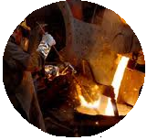
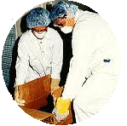
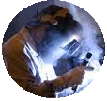
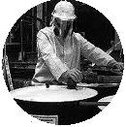

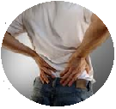
ÇOKLU MARUZİYETLER
fiziksel
kimyasal
biyolojik
ergonomik
psikososyal

Slide 56
Mesleki çoklu maruziyetler
Mesleki olmayan maruziyetlerin katkısı
  Alkol
  Sigara
  İnsektisitler
  Kozmetikler
  Diğer kimyasallar

Slide 57
Gürültü ve titreşim
Gürültü ve titreşim maruziyeti olup; titreşime bağlı beyaz parmak (Raynoud hastalığı) gelişenlerde, gelişmeyenlere göre daha fazla işitme kaybı görülür(Örn. Ormancılar). Nedeni bilinmiyor.
Tüm vücut vibrasyonu, tek başına işitme kaybına neden olmaz. Gürültüyle birlikte maruziyeti ise, gürültünün tek başına yaptığından daha fazla işitme kaybına neden olur.

Slide 58
Gürültü + Kimyasallar
Bazı kimyasallar retrokoklear etkiyle işitme kaybına neden olur.
Endüstriyel solventlere maruziyet, işitme kaybı için ek bir nedensel faktördür
Toluenle gürültünün birlikte etkileri, bağımsız etkilerinin 2–3 katıdır
Kimyasallar | Gürültü düzeyi (dBA ) | Etkilenenler (%)
(+) | 80-90 | 23
(-) | 95-100 | 5-8
Suggested guidelines for studying the combined effects of occupational exposure to noise and chemicals on hearing. Noise&Health, 2002: 4 ;14; 73-87

Slide 59
Gürültü + Kimyasallar
Toluen
Ksilen
Stirene
n-Hekzan
Trikloroetilen
Kurşun
Karbon monoksit
Siyanid
Civa
Arsenik
Karbon Disülfit
Benzen
Manganez

Slide 60
Gürültü + Sigara
Sigara, gürültüye bağlı işitme kaybından bağımsız olarak yüksek frekanslarda işitme kaybına neden olur.
Sigara ve gürültünün etkisi additiftir.

Slide 61
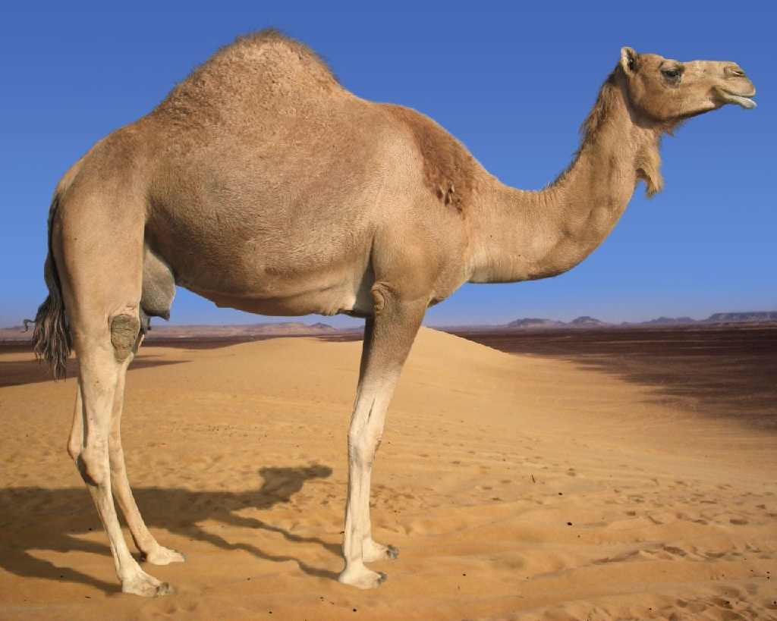

Tesbit edebildiğimiz meslek hastalıkları beklenenin çok altındadır
429
36.000-108.000

Slide 62
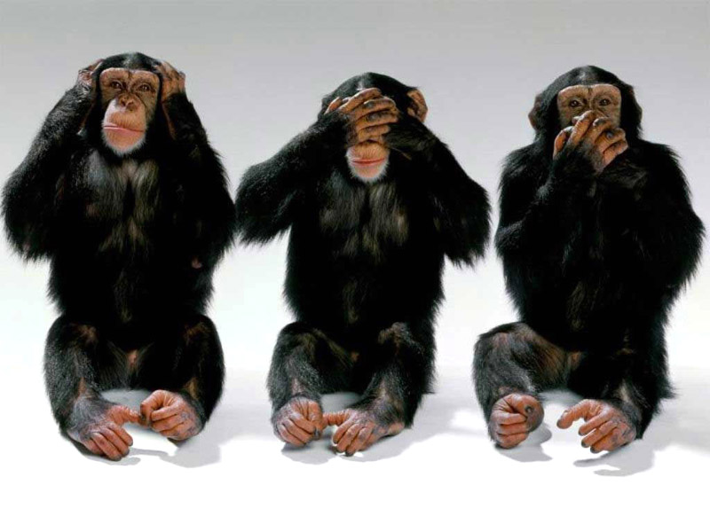
Meslek hastalıklarımızı tesbit edemiyoruz
Çünkü
eksiklerimiz var;
Bilgi
Duyarlılık
Sorumluluk
Denetim
Yaptırım
Kurumsal yapı

Slide 63
Çalışma sağlığı ilkeleri
Birincil korunma
İkincil korunma - izlem
Üçüncül korunma - izlem

Slide 64
Birincil korunma
Sağlıklı ve güvenli çalışma ortamının sağlanması
Amaç: hastalıkların risk ve nedensel etmenlerini kontrol ederek hastalık başlamadan önce önlemektir
İşyeri kurarken dikkat edilecek hususlar
ÇED Raporu…
Mühendislik tedbirleri
Sürekli iyileştirme
Denetim
Bireylere ve topluma yönelik olabilir
Yerine koyma
İşlemin değişimi
İşlemin sınırlandırılması
İşlemin izolasyonu
Havalandırma
Bakım onarım
Temizlik
Uzaktan kontrol
Eğitim
Rotasyon
Kişisel koruyucular
İş ortamı ölçümleri

Slide 65
  Riski maruziyet limitlerine kadar azaltmak; yavaş, pahalı, zor, ama gereklidir.
  Maruziyet limitleri hastalıkları önlemez.

Slide 66
İkincil korunma - izlem
Amaç:
Meslek hastalıkları, işle ilgili hastalıklar ve iş kazalarını önleme
İş ortamı sağlık risklerinin diğer çalışanlara yayılımını önleme
İşyerindeki tehlikeleri azaltma
Sağlığı geliştirme
Çevreyi geliştirme
İşe giriş muayeneleri
  “Uygun işe
  uygun insan”
Periyodik muayeneler
İşten uzaklaştırma
İşe dönüş muayeneleri

Slide 67
Üçüncül korunma - izlem
Amaç:
Önceden oluşan hastalığın ilerlemesinin ve komplikasyonlarının azaltılması, yaşam kalitesinin arttırılmasıdır
  Meslek Hastalığı yasal tanısı
  Tedavi

Slide 68
Meslek Hastalığı Önlemenin Önemi
İnsan sağlığını korumanın vicdani sorumluğu
Çalışanın sağlıklı olma hakkına saygı
Haksız kazanç elde etmeye engel olmak
Meslek hastalığı olup tanı almayan sigortalının genel sağlık sistemine getirdiği ekonomik külfet önlemek
Sağlığı bozulan işçinin genel olarak topluma yükü

Slide 69
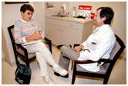
İşyeri hekimi veya yetkili TSM hekimi
Meslek hastalığı tanı veya şüphesi halinde;
İşçiyi bilgilendir
SGK İl Müdürlüğü
İşverene bildirimde bulun
2. Basamak sağlık kuruluşuna sevk et
Veya SB EAH, Tıp Fak. Meslek Hast.ne sevk et
GSS Gn. Md. Maluliyet ve Sağlık Kurulları
Daire Başk- SGK Sağlık Kurulu
itiraz
SGK YSK

Slide 70
Meslek Hastaneleri;
  Ankara, İstanbul, Zonguldak
Tıp Fakülteleri
S.B. Eğitim Hastaneleri
TANI koyma yetkisi genişletildi!...

Slide 71
Meslek Hastalıkları bildirimi zorunlu hastalıklardır
Saptadığımız meslek hastalıkları, Meslek Hastalıkları yasal havuzuna girmedikçe meslek Hastalığı sayılamazlar...
Hekim,
Sağlık Kurumu
Meslek Hastalığı
Bildirim Formu
SGK’ya
İşverene
İşçiye

Slide 72
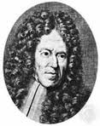
Ne iş yapıyorsun ?
“Hayret ve tereddüt ediyorum.
Acaba, ilaç ve sinameki kokan muayenehane
ve eczanelerde oturan bu azametli ve şık
görüntülü doktorların burnuna işyerlerindeki
pis kokulu şeyleri mi soksam, yoksa onları
bu çukurları görmeye mi davet etsem?”
Bernardino Ramazzini (1633-1714)

Slide 73
Başlangıçtaki 5 temel soru;
Yapılan iş nedir?
Maruz kalınan etken nedir?
Öykü nedir?
İşyerinde başka etkilenenler var mı?
Hastalığı kontrol etmek ya da sınırlamak için ne yapılabilir?

Slide 74
İş ilişkisini düşündüren semptomlar;
Mesleğe başladıktan sonra ortaya çıkması
Hafta sonu ve tatillerde düzelmesi
İşe dönünce artması

Slide 75
Bir hastalık;
Tedaviye cevap vermiyorsa,
Tipik demografik profile uymuyorsa,
Sebebi kestirilemiyorsa,
Mesleki bir nedeni olabileceğinden şüphelenilmelidir!!

Slide 76
Meslek hastalıkları şüphesiyle yetkili hastanelere başvuru işlemleri
Bir sağlık biriminden meslek hastalığı şüphesi ile ilgili meslek hastalıkları hastanesine sigortalının sevki,
Sigortalının meslek hastalığı iddiası ile sigorta müdürlükleri aracılığıyla ilgili meslek hastalıkları hastanesine sevki,
Meslek hastalıkları hastanesinde yapılan periyodik muayene sonucu meslek hastalığı şüphesi olan sigortalının başvurusu,
İşyeri hekimlerince meslek hastalığı şüphesi olan sigortalının başvurusu

Slide 77
İş kazası veya meslek hastalığı sigortasından sağlanan haklar
geçici iş göremezlik ödeneği
sürekli iş göremezlik geliri
ölen sigortalının hak sahiplerine gelir bağlanması
gelir bağlanmış olan kız çocuklarına evlenme ödeneği verilmesi
cenaze ödeneği
meslekte kazanma gücü en az % 10 oranında azalmış bulunduğu tespit edilen sigortalı, sürekli iş göremezlik gelirine hak kazanır

Slide 78
Meslek hastalığı tanısını koymak önemlidir:
Toplum sağlığı sorunu
Sağlık sigortacılığının yükünü artırır
İş barışını olumsuz etkiler
Sağlıklı olma hakkına saygı
Haksız rekabet,haksız kazanç
Tanısız Meslek hastalığı; GSS’na, tüm işveren ve işçilere haksız prim yükü

Slide 79
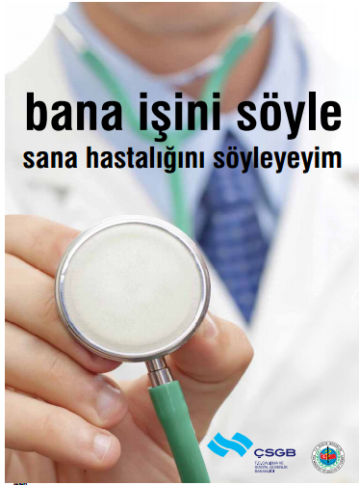
TEŞEKKÜRLER!
cebrailsimsek@gmail.com
https://www.facebook.com/groups/issagligimeslekhastaliklari/

